Slide 1
WORLD TOUR TRAVEL
Application de mise en valeur du potentiel touristique de Madagascar

Slide 2
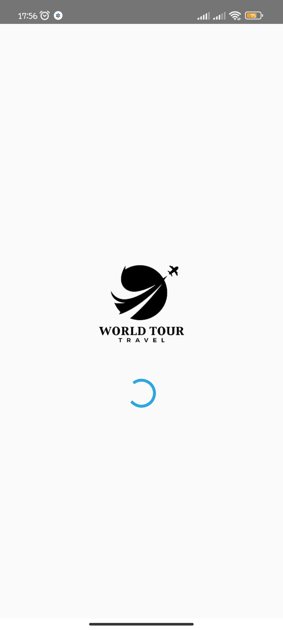
Splash screen
Une image suivie d’un loader qui s’affiche au lancement de l’application.

Slide 3
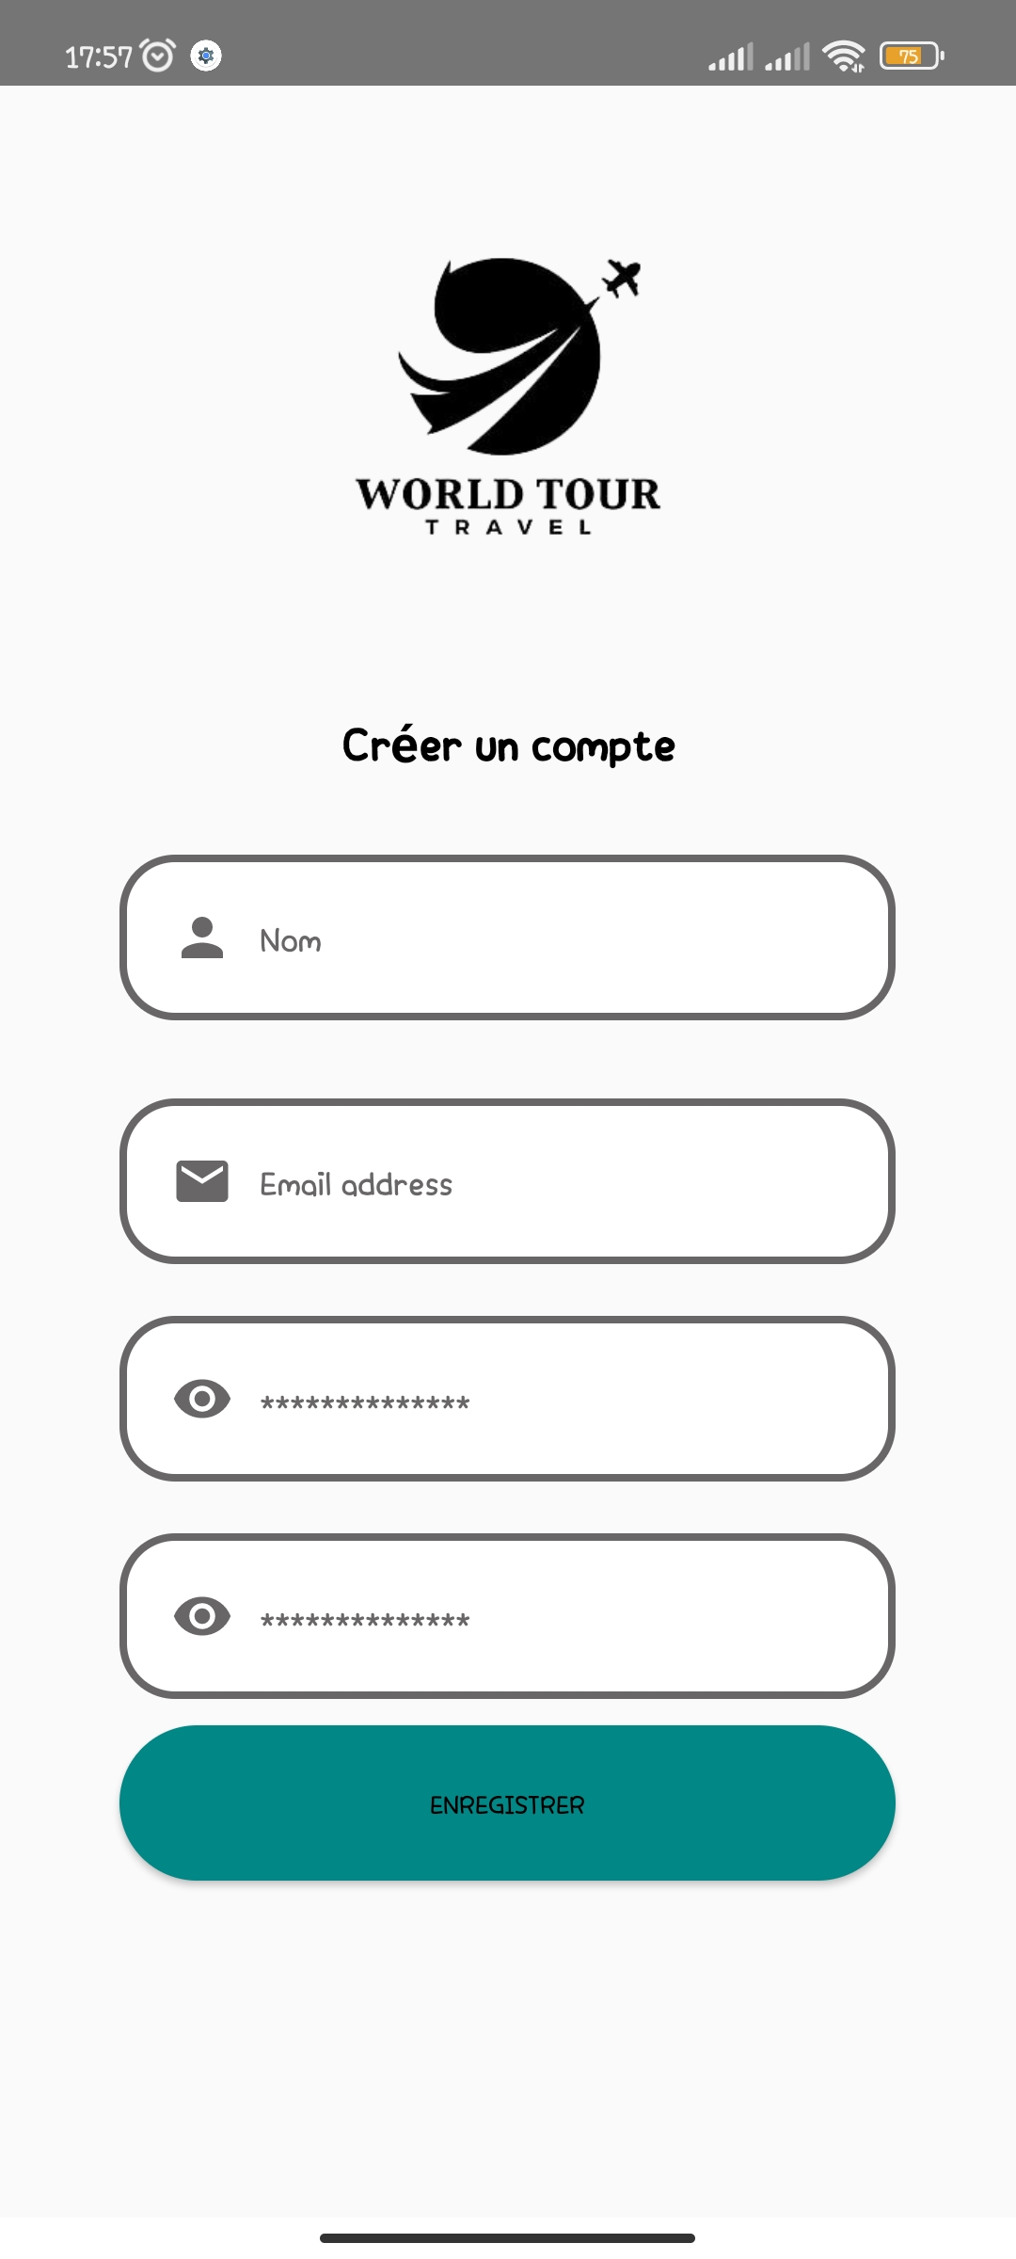
Inscription
L’utilisateur crée son compte en entrant se identifications :
Nom
Adresse email
Mot de passe

Slide 4
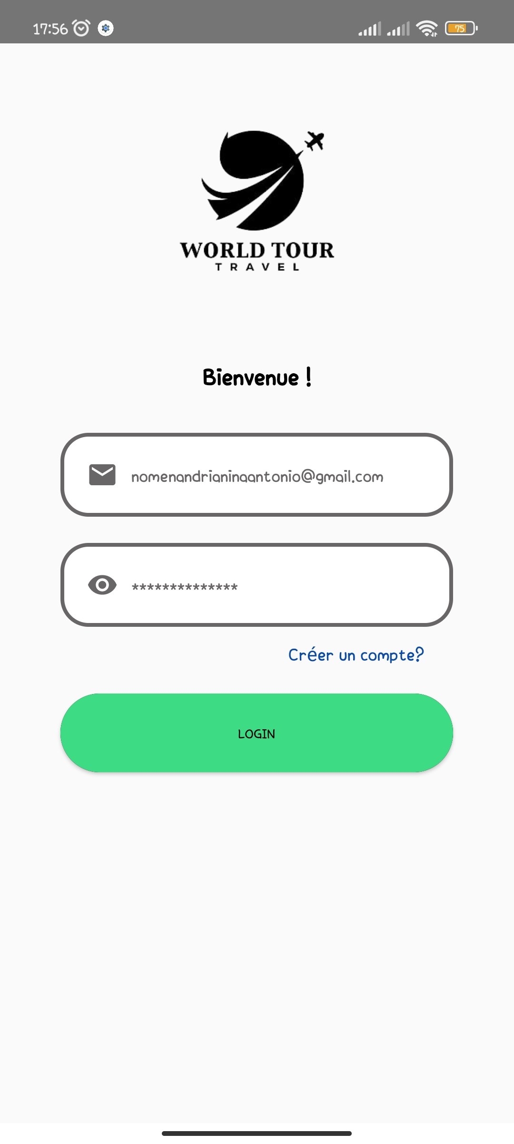
Login
Après avoir créé son compte alors l’utilisateur se connecte en utilisant :
Adresse email
Mot de passe

Slide 5
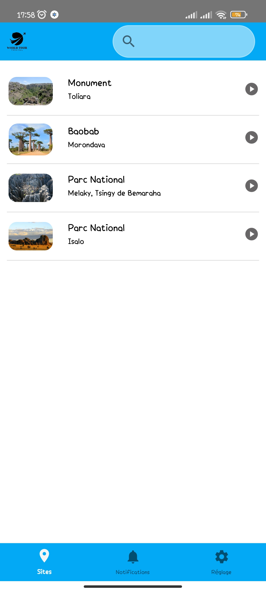
Liste d’un site
Une fois que l’utilisateur est connecté, il est directement arrivé sur la page d’accueil.
Celle-ci est composé de trois fragment dont :
Site :
  Le fragment site contient la liste des sites. Chaque liste est représentée par une image, le type et enfin la localisation. Cette liste est recherchable à partir du type de site touristique (ex : Monument, Parc national, Baobab, …).

Slide 6
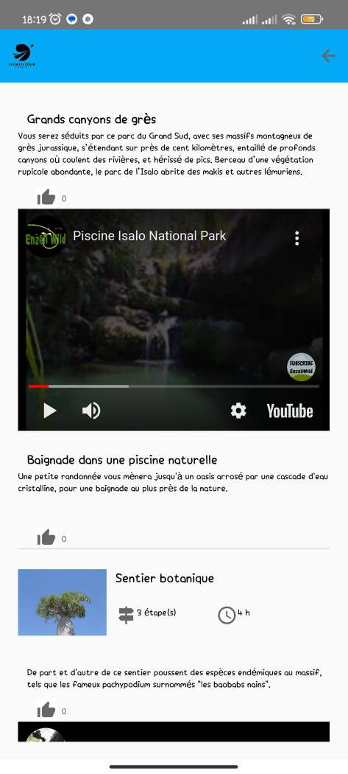
Détail d’un site
Si on clique sur une liste alors il sera redirigé vers l’écran détail d’un site.
Un site peut avoir des étapes (ex : dans un parc national il y a beaucoup d’endroit qu’on peut visiter) .
Donc chaque étape contient, soit une image soit une vidéo suivie du nom ainsi que la durée et enfin la description de l’étape .
Et sur le bar de navigation il y a un bouton retour pour retourner vers la liste du site .

Slide 7

Notification

Slide 8
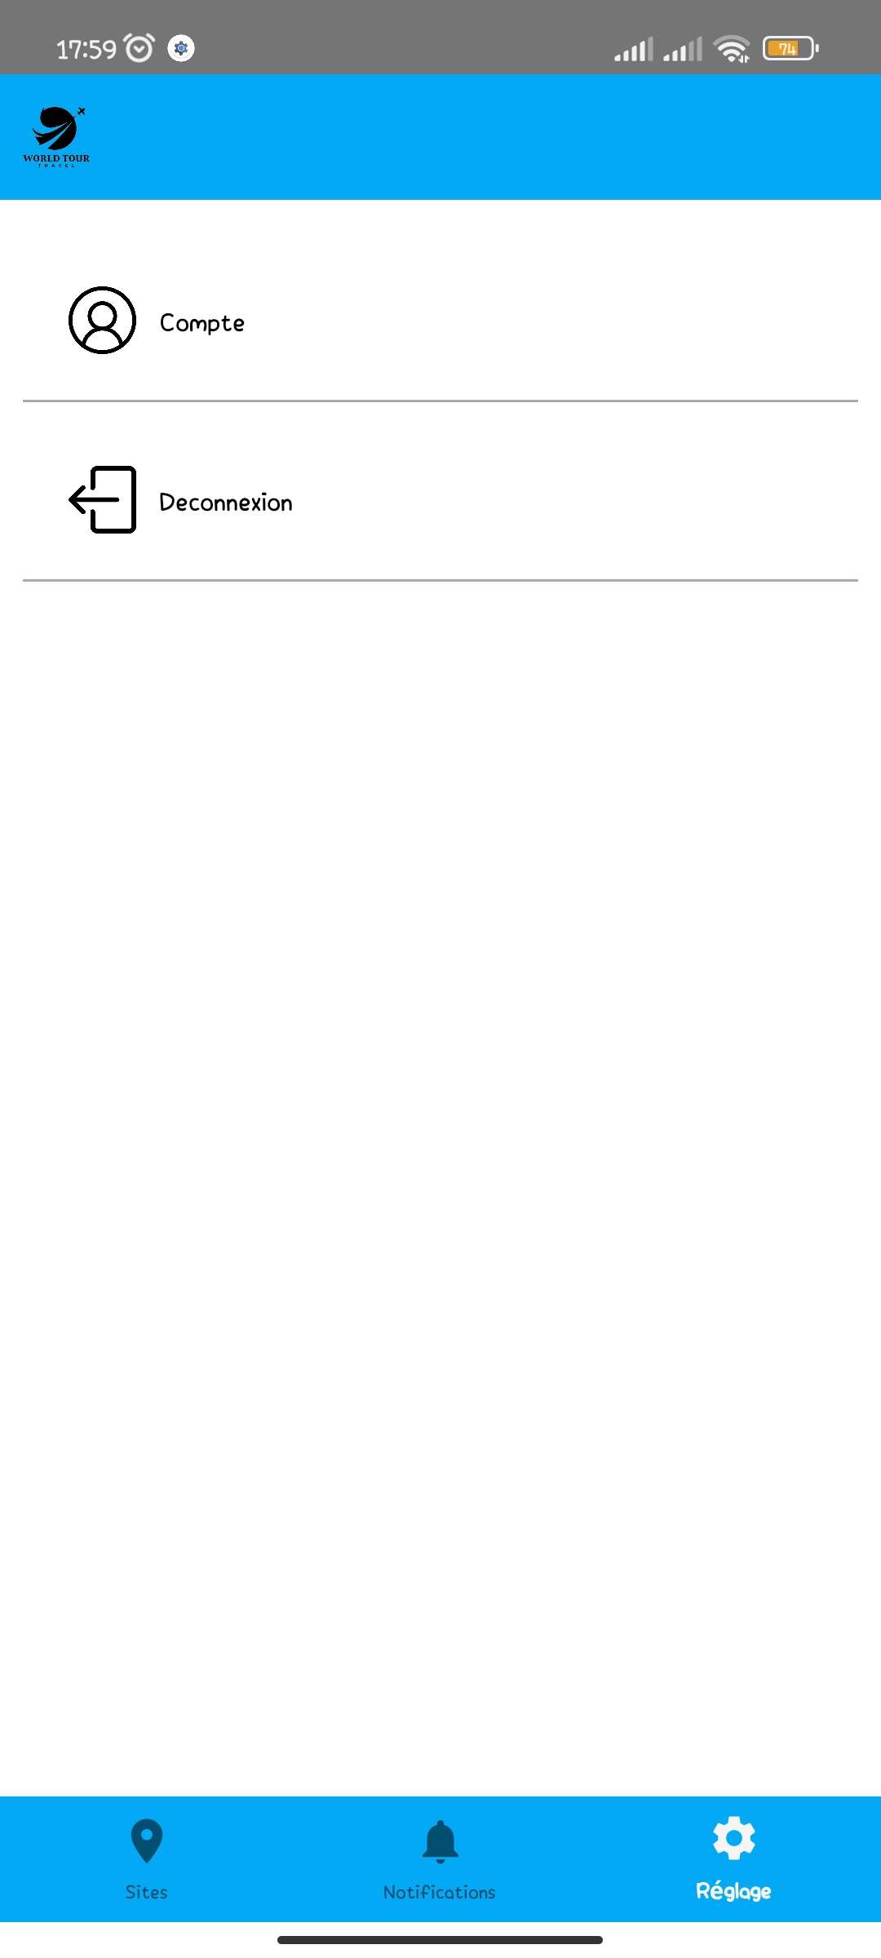
Réglage
Dans le fragment réglage il y une liste des réglages dont :
Modification du compte de l’utilisateur
Déconnexion

Slide 9
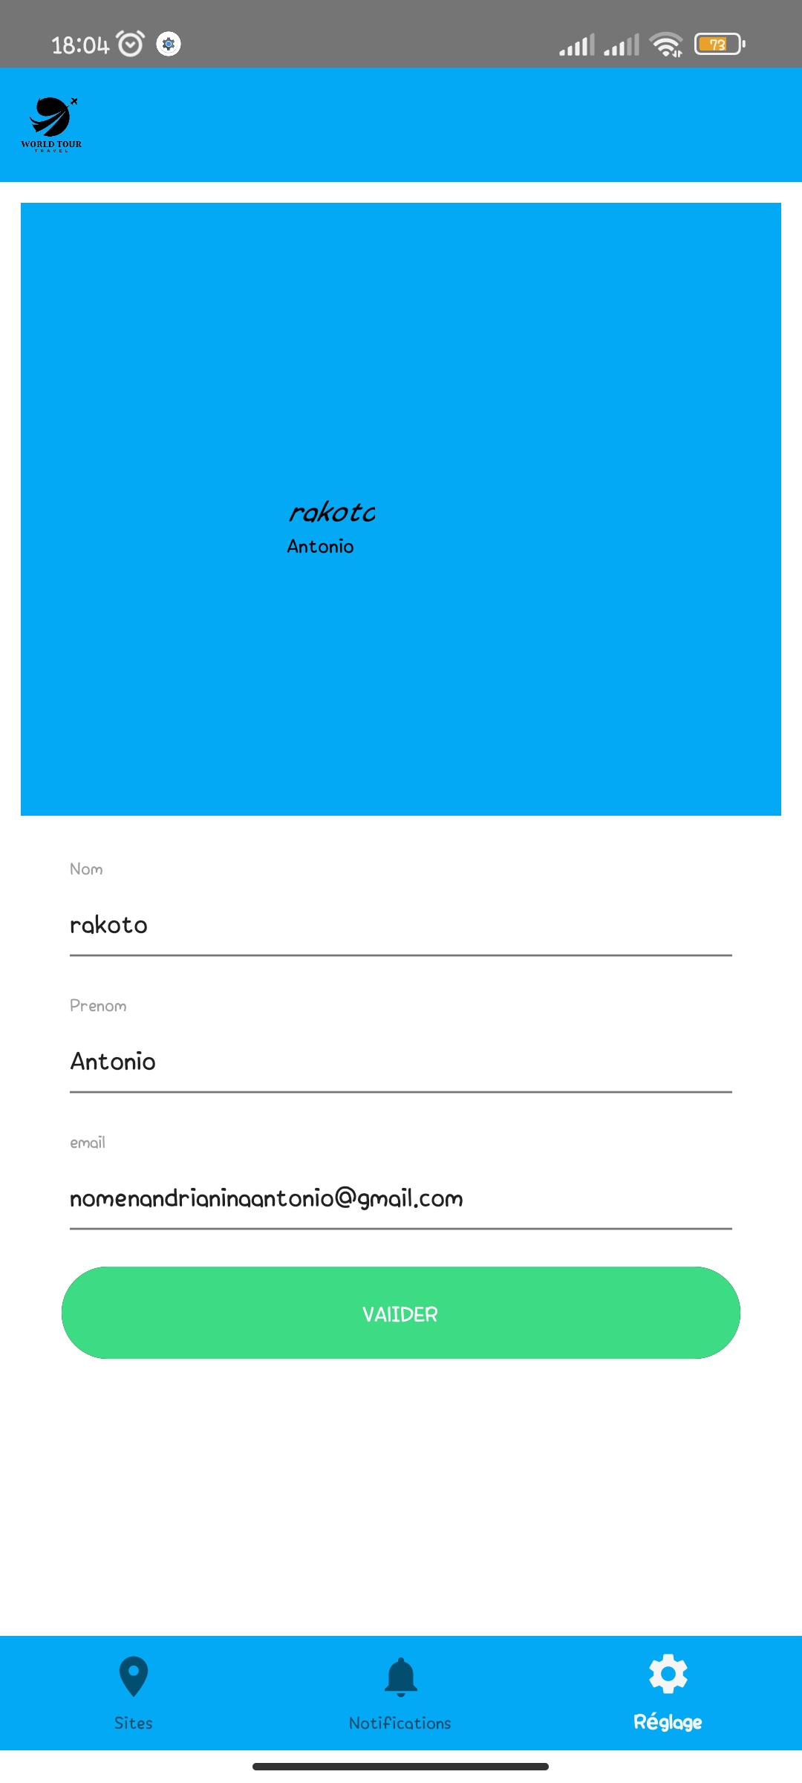
Modification du compte
Dans le paramètre du compte, l’utilisateur peut modifier :
Pseudo
Adresse email.

